Slide 1
E-teaching
Autor: Luis Fernández Celada
Trabajo Fin de Grado – Aplicaciones Multimedia para e-learning

Slide 2
Tabla de contenidos
Objetivos
Arquitectura
Desarrollo
Diseño
Demostración

Slide 3
Objetivos
Desarrollar una aplicación para el entorno educativo
Mejorar la comunicación entre alumnos – profesores - padres
Hacer más fácil el aprendizaje
Notes:
Con el uso de la aplicación, se conseguirá mejorar la comunicación entre las personas que conforman un proceso tan importante, como es la educación de un niño. Gracias a ella, en el momento en el que el alumno tenga cualquier duda, podrá consultar con su profesor de forma directa esté donde esté.
El proceso de aprendizaje será continuo, ya que el profesor podrá comunicarse con sus alumnos y asignar tareas en cualquier momento.
Se mejorará la eficiencia en cuanto al tiempo, como por ejemplo puede ser, mantener una conversación padres y profesores, ya sea para concertar una cita personal, o para informar de algún problema sin necesidad de desplazarse físicamente.
Visualización en tiempo real de los resultados de exámenes o ejercicios didácticos.

Slide 4
Arquitectura
Tipo Cliente-Servidor
Uso de Azure Mobile Services en Servidor
REST API
SQL
Data Base
Windows 10
Notes:
La aplicación e-teaching se basa en un sistema de arquitectura cliente-servidor.

Slide 5
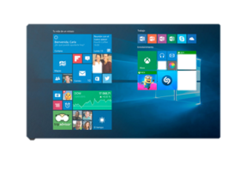
Desarrollo
Plataforma de desarrollo: Visual Studio 2015
Lenguaje de programación: C#
Enfocado a tablets y ordenadores con Windows 10
Notes:
La aplicación ha sido desarrollada con Microsoft Visual Studio 2015 Community.
El código está estructurado diferenciándose cada una de las vistas de la aplicación. Estas contienen un código XAML (la vista de diseño) y un código .cs en lenguaje C#, que implementa la funcionalidad de la vista correspondiente.
A parte de cada una de las vistas con su implementación, se dispone de la parte de modelo de datos, donde se define cada una de las entidades.
Y finalmente, un fichero de recursos (en castellano), para su posible expansión a otras lenguas.

Slide 6
Desarrollo
APIs:
Microsoft azure
Uso de bases de datos SQL
Almacenamiento en la nube
API REST
Notes:
Se ha utilizado Azure Mobile Services para la parte servidor. Esto proporciona una base de datos SQL y unos servicios web de tipo API REST para establecer la comunicación con la parte cliente.

Slide 7
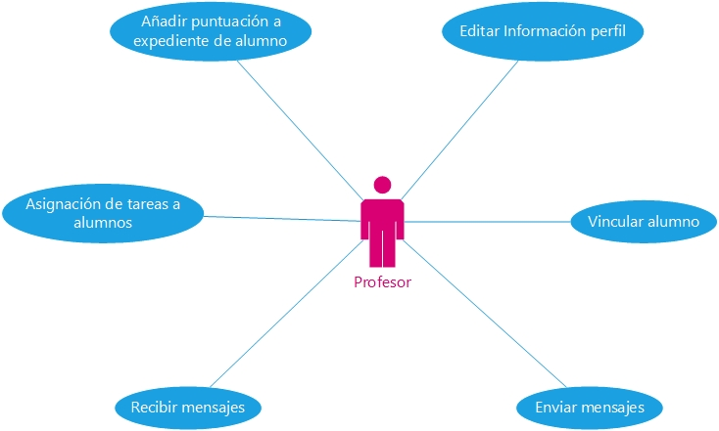
Diseño
Agentes de la aplicación:
PROFESOR
Notes:
El perfil de profesor consta de diversas funciones:
Edición de información de perfil
Vinculación de alumnos a su perfil, y con esto, la posibilidad de:
Enviar mensajes
Recibir mensajes
Asignación de tareas
Gestión de expediente

Slide 8
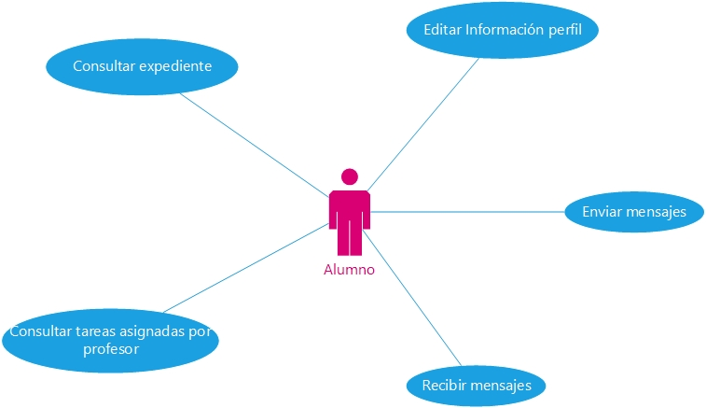
Diseño
Agentes de la aplicación:
ALUMNO
Notes:
El perfil de alumno consta de diversas funciones:
Edición de la información de perfil
Envío de mensajes
Recepción de mensajes
Consultar tareas asignadas por su profesor
Consulta de expediente

Slide 9
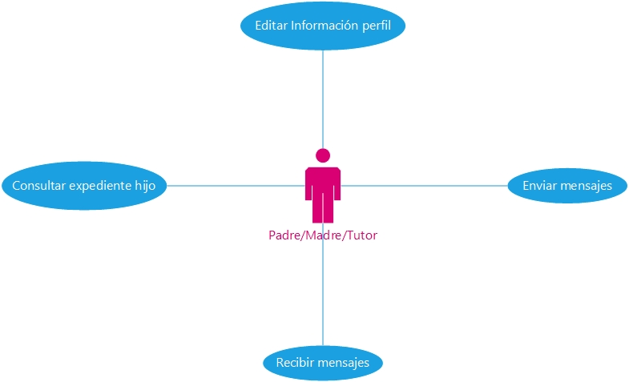
Diseño
Agentes de la aplicación:
PADRE / MADRE / TUTOR
Notes:
El perfil de padre / madre / tutor consta de diversas funciones:
Edición de la información de perfil
Envío de mensajes a los profesores que su hijo o tutelado tiene asignados
Recepción de mensajes de los profesores que su hijo o tutelado tiene asignados
Consultar el expediente de su hijo o tutelado

Slide 10
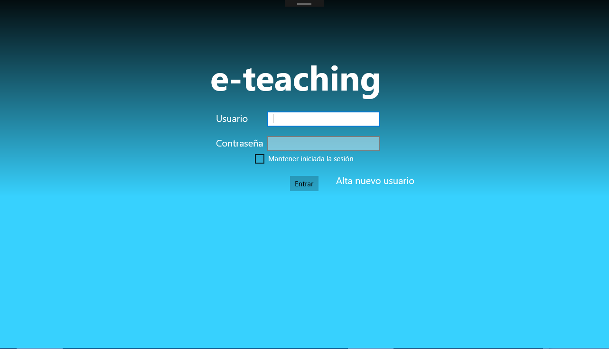
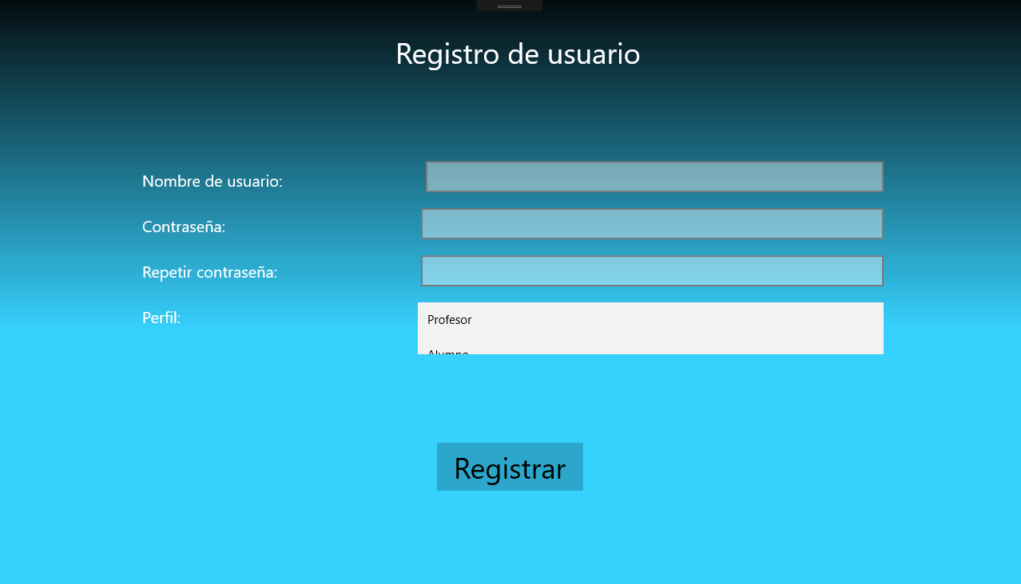
DEMOSTRACIÓN
Inicio de sesión y registro

Slide 11
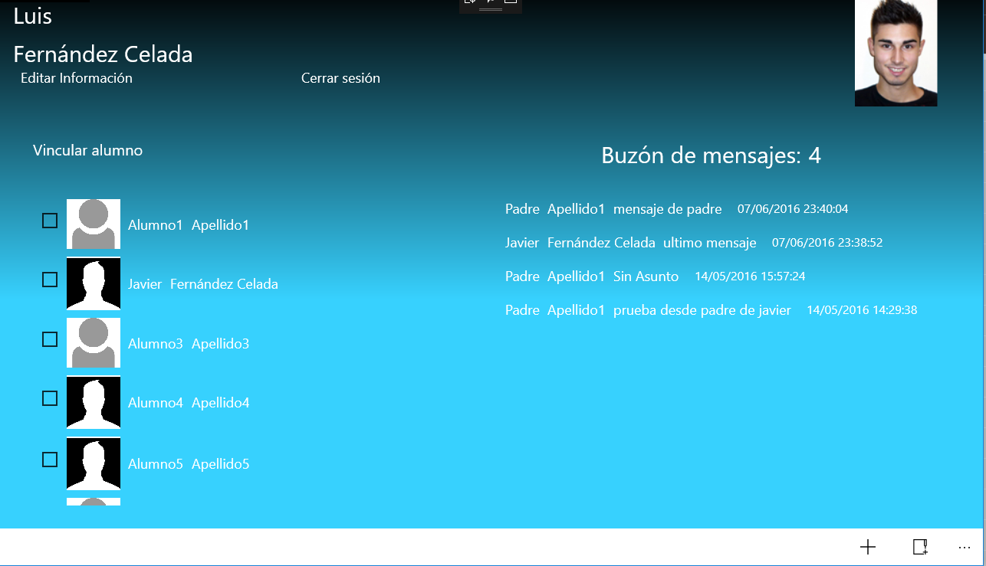
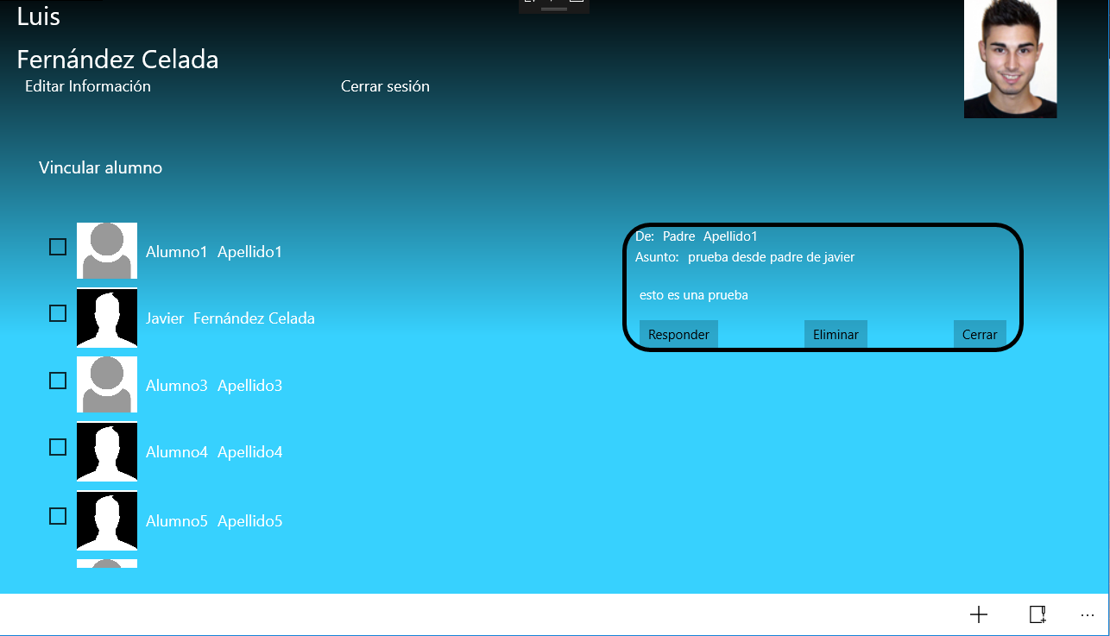
DEMOSTRACIÓN
Perfil de profesor

Slide 12
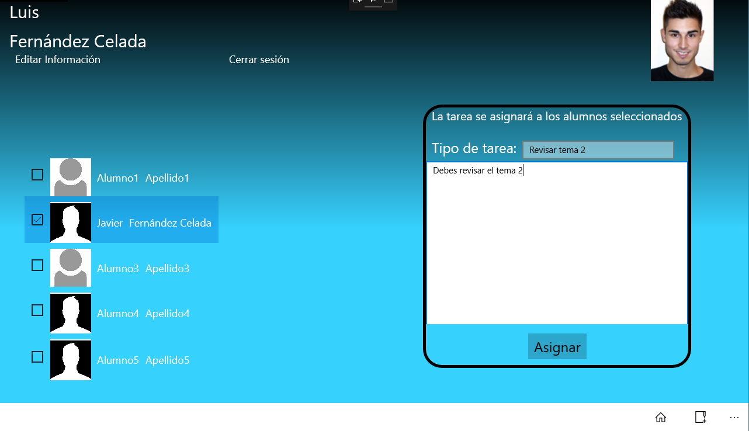
DEMOSTRACIÓN
Perfil de profesor

Slide 13
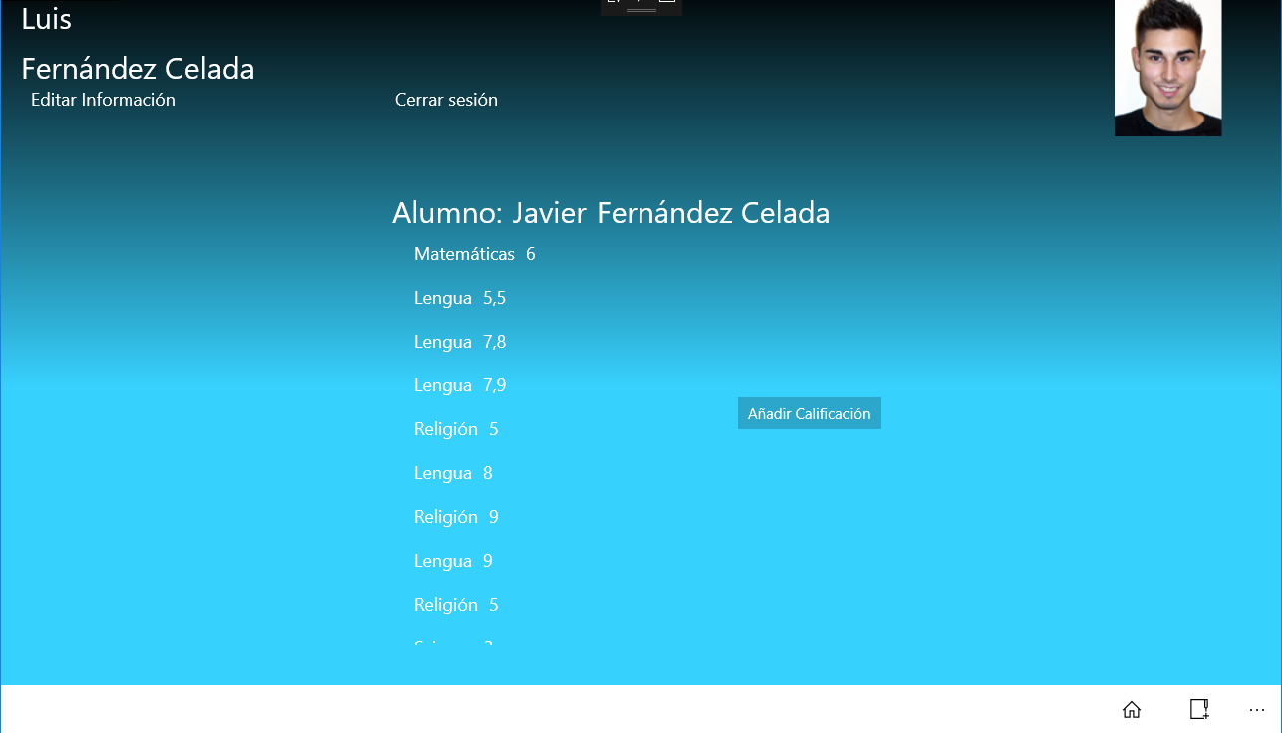
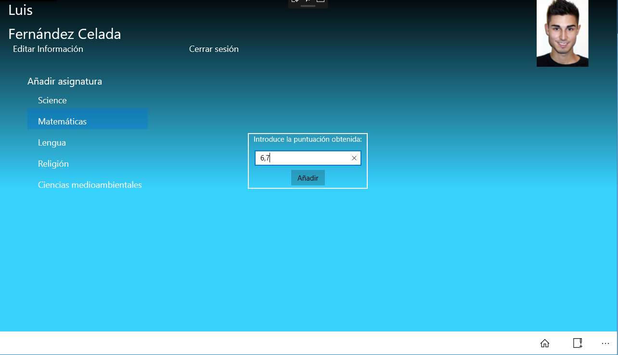
DEMOSTRACIÓN
Perfil de profesor

Slide 14
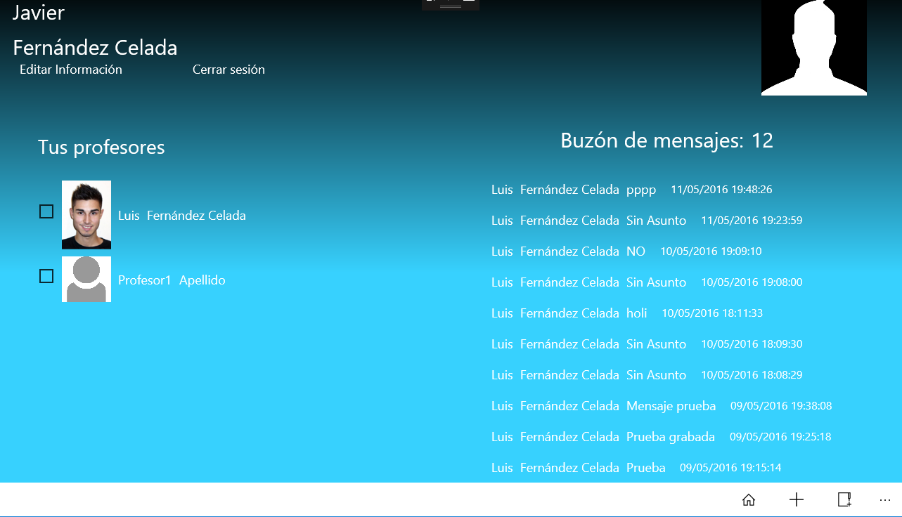
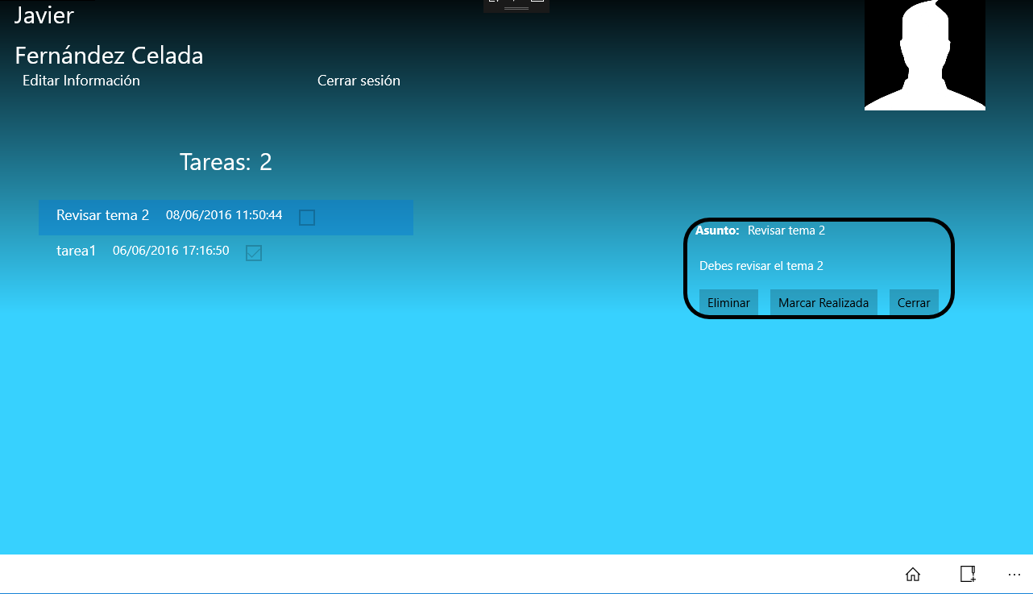
DEMOSTRACIÓN
Perfil de estudiante

Slide 15
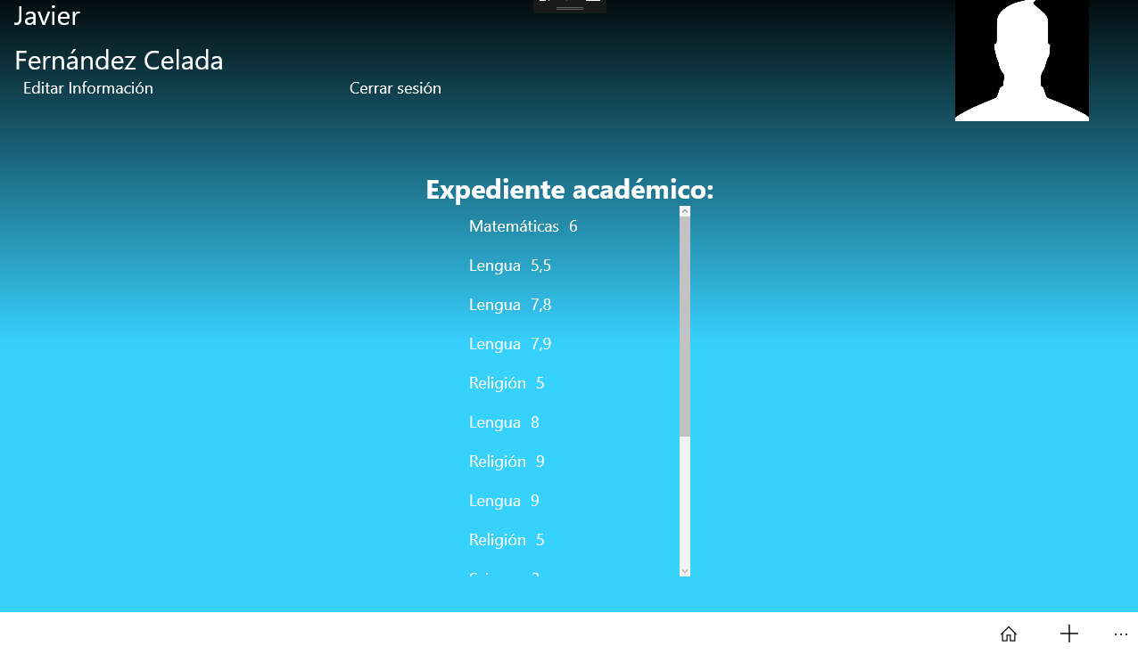
DEMOSTRACIÓN
Perfil de estudiante

Slide 16
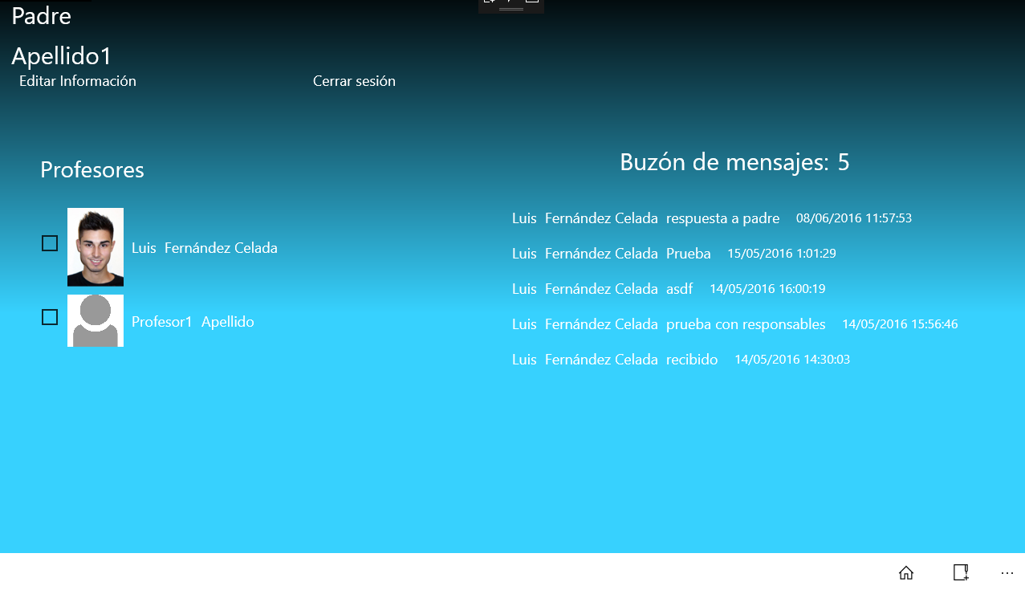
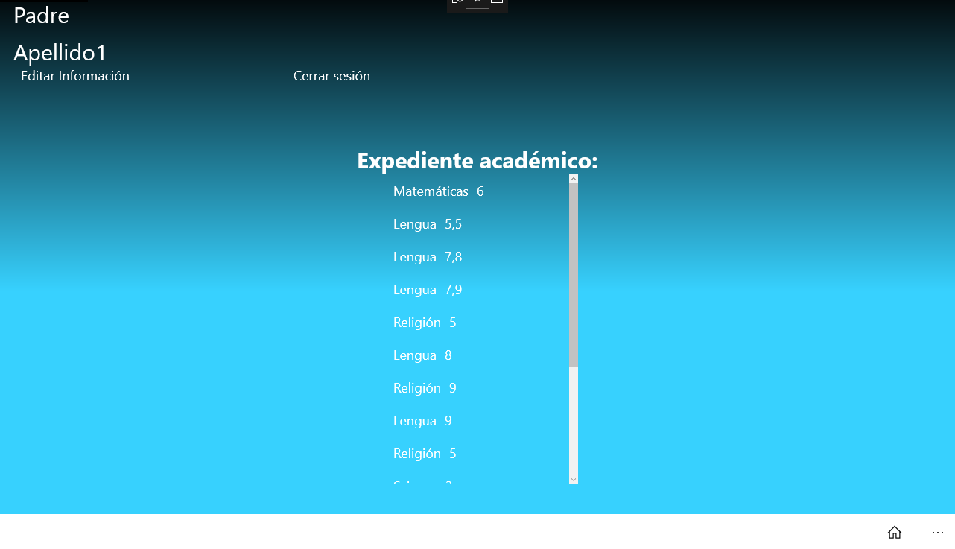
DEMOSTRACIÓN
Perfil de padre / madre / tutor

Slide 17
gracias

